Slide 1
Tecnologías Ómicas

Slide 2
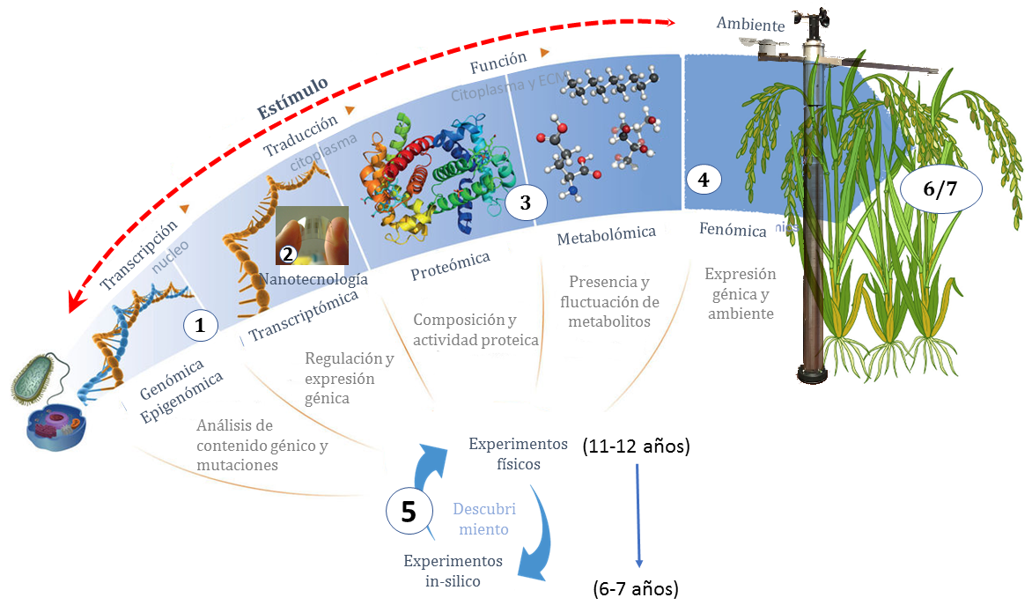
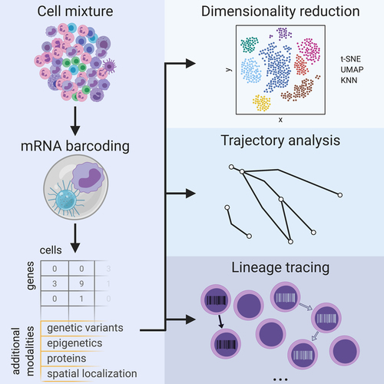
Ómicas

Slide 3
Genómica
DNA
El genoma es el conjunto completo de material genético (ADN) de un organismo, que contiene toda la información hereditaria.
Objetivo:
Secuenciar, ensamblar y analizar el genoma completo de un organismo.
Entender la estructura genética, variantes y elementos regulatorios que controlan funciones biológicas

Slide 4
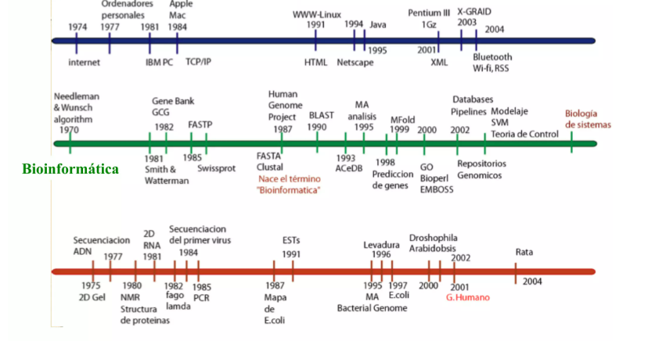
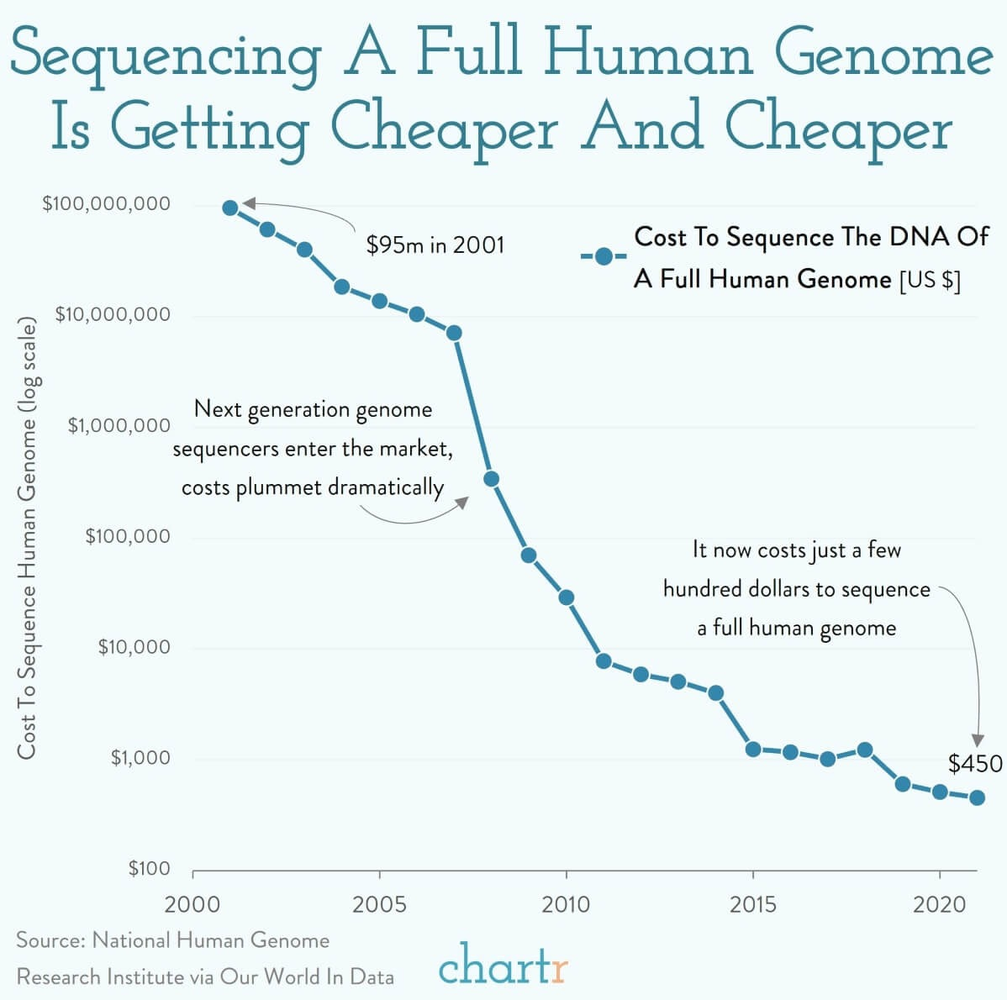
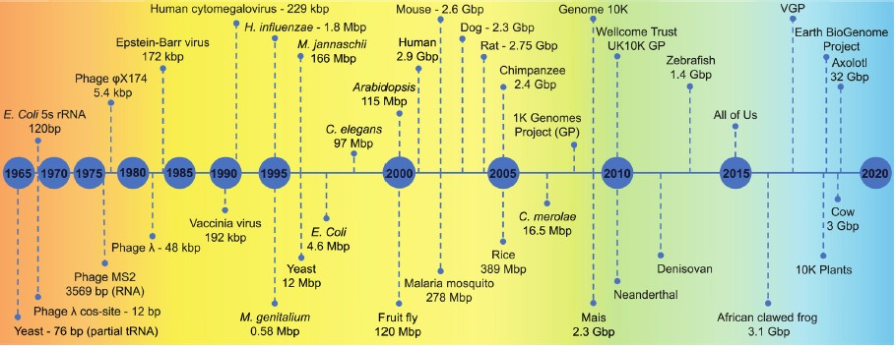

GENOMA

Slide 5
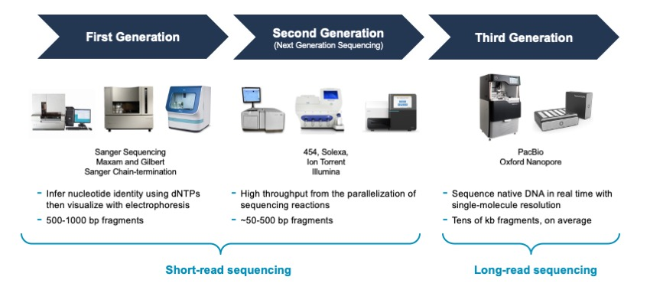

Slide 6
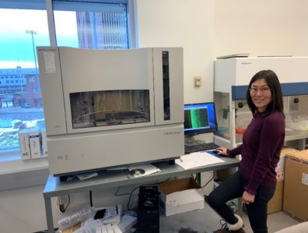
Primera Generación de secuenciación
(Secuenciación Sanger )
Método Introducido por Frederick Sanger (1977)
Desarrollo de la técnica de secuenciación por terminación de cadena.
Primer método de secuenciación de ADN ampliamente utilizado.
Principio Básico
Utiliza didioxinucleótidos (ddNTPs) para interrumpir la elongación de la cadena de ADN.
Los ddNTPs carecen de un grupo 3' OH, lo que impide la adición de nuevos nucleótidos.

Slide 7
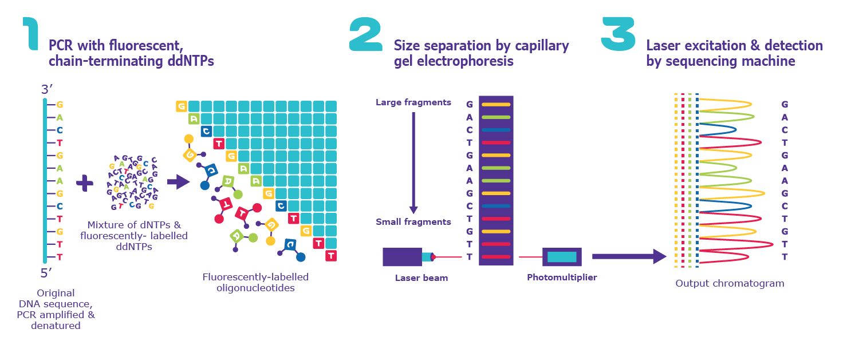
Primera Generación de secuenciación
(Secuenciación Sanger )
2. Electroforesis en gel: Se separan los fragmentos según tamaño
3. Lectura de Secuencia: Los fluoróforos son detectados y se interpreta la secuencia
1. Amplificación del ADN y Adición de ddNTPs: Mediante la reacción de polimerasa (PCR) y se agregan los marcados con fluoróforos para identificar las bases.
Notes:
https://www.youtube.com/watch?v=8te-IKUztcE
https://www.youtube.com/watch?v=RY2Rn2ggjdA

Slide 8
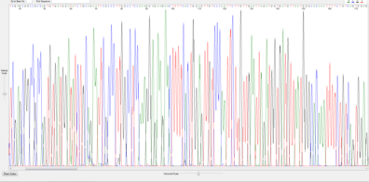
Primera Generación de secuenciación
(Secuenciación Sanger )
Ventajas
Alta precisión: Hasta el 99.9% de exactitud.
Lectura directa de secuencias: Ideal para secuencias cortas y específicas.
Limitaciones
Lento y costoso para proyectos de genomas completos.
Baja capacidad de procesamiento comparado con tecnologías más recientes.
Aplicaciones
Secuenciación de pequeños fragmentos de ADN.
Proyectos genéticos pioneros, como el Proyecto Genoma Humano.

Slide 9
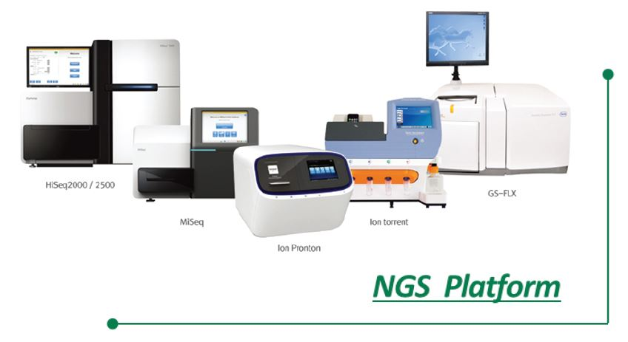
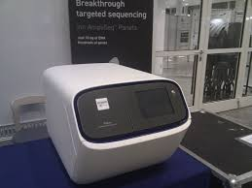
Segunda Generación de secuenciación
(NGS- Next generation sequencing)
Surge en la década de 2000, revolucionando la secuenciación de ADN.
Conocida como secuenciación masiva en paralelo.

Slide 10
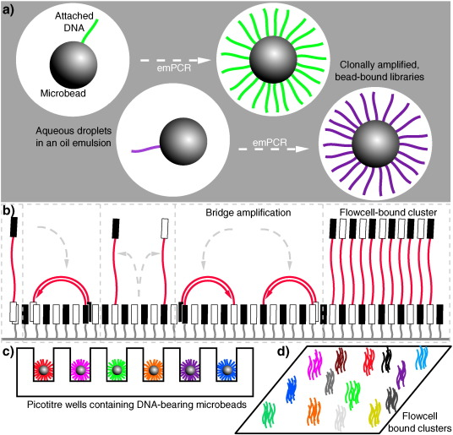
Segunda Generación de secuenciación
(NGS- Next generation sequencing)
Amplificación Clonal de PCR
Plataforma: Ion Torrent
El ADN se une a microesferas individuales que contienen copias del ADN original
Amplificación en puente (Bridge Amplification)
Plataforma: Solexa / Ilumina
El ADN se une a una celda de flujo y se forman grupos locales

Slide 11
Segunda Generación de secuenciación
(NGS- Next generation sequencing)
Ventajas
Altamente escalable y rápida: Secuencia genomas completos en horas o días.
Costos reducidos: Mucho más eficiente para grandes proyectos que la secuenciación Sanger.
Alta cobertura: Millones de lecturas, permitiendo un análisis profundo.
Limitaciones
Lecturas más cortas: Menor longitud de fragmentos secuenciados en comparación con Sanger.
Complejidad en el análisis: Necesita potentes herramientas bioinformáticas para interpretar los datos.

Slide 12
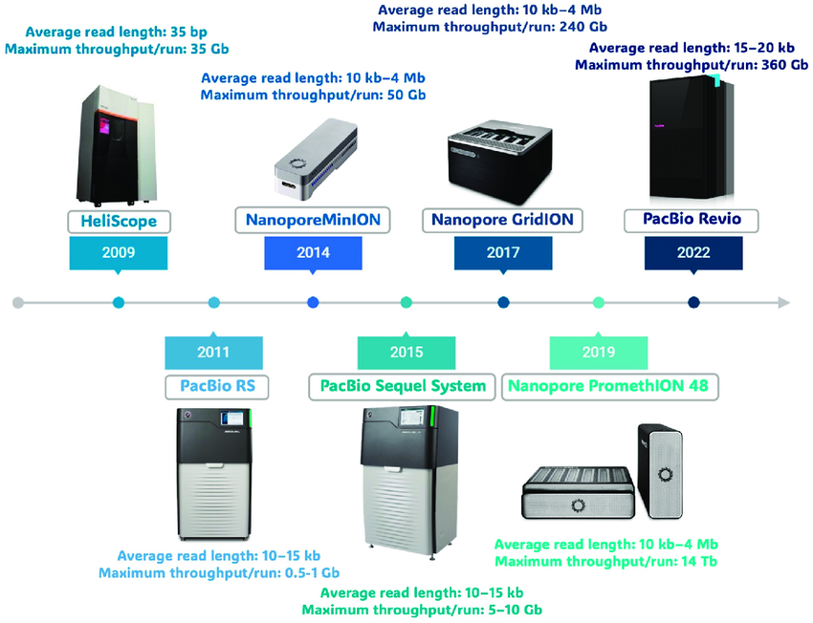
Tercera Generación de secuenciación
Lanzada a finales de la década de 2000. Permite la secuenciación directa de moléculas individuales de ADN o ARN.
Principio Básico
Secuenciación de una sola molécula sin necesidad de amplificación por PCR. Lectura continua de cadenas de ADN largas en tiempo real.

Slide 13
Tercera Generación de secuenciación
Métodos Principales
PacBio (SMRT sequencing): Detecta la incorporación de nucleótidos fosforilados durante la síntesis de ADN.
Oxford Nanopore: Detecta cambios en la corriente eléctrica mientras las moléculas de ADN pasan a través de un poro nanométrico.
1. Preparación mínima del ADN: Fragmentación ligera o sin fragmentación.
2. Inserción en el sistema de secuenciación: Sin amplificación.
3. Detección en tiempo real: A medida que los nucleótidos se añaden o el ADN pasa por un poro.
4. Análisis bioinformático: Ensamblaje de lecturas largas y directas.

Slide 14
Tercera Generación de secuenciación
Ventajas
Lecturas extremadamente largas: Hasta cientos de kilobases (PacBio y Nanopore).
Menor tiempo de preparación: No requiere amplificación por PCR.
Detección de modificaciones epigenéticas: Como la metilación, directamente durante la secuenciación.
Limitaciones
Tasa de error inicial más alta: Especialmente en las primeras versiones.
Costos aún elevados: Aunque han bajado, todavía son más caros que la segunda generación para ciertos proyectos.
Necesidad de mayor cantidad de ADN para algunas plataforma

Slide 15
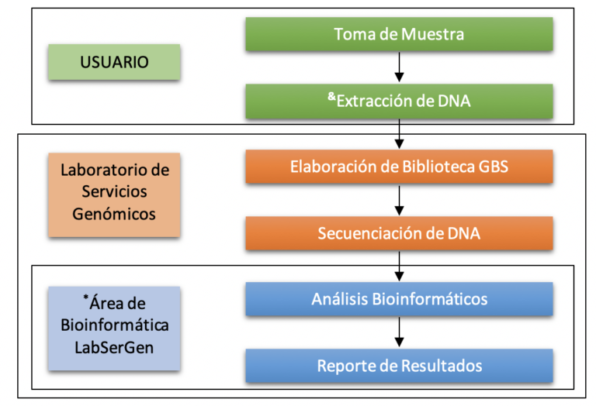

Slide 16
Análisis Bioinformático de un Genoma
Preparación de Muestras
Extracción de ADN de alta calidad.
Control de calidad (concentración, pureza).
Secuenciación
Plataformas: Illumina, PacBio, Oxford Nanopore.
Generación de lecturas (short-reads o long-reads).
Control de Calidad de Lecturas
Filtrado y limpieza de secuencias crudas.
Eliminación de secuencias contaminantes y de baja calidad.
Ensamblaje del Genoma
De Novo (sin genoma de referencia) o basado en referencia.
Herramientas: SPAdes, Canu, BWA, Bowtie.
Alineamiento y Mapeo
Alineación de lecturas contra el genoma de referencia.
Herramientas: BWA, Bowtie2, Minimap2.
Anotación del Genoma
Identificación de genes, exones, intrones, elementos regulatorios.
Herramientas: Prokka, MAKER, Augustus.
Análisis de Variantes
Identificación de SNPs, indels y otras variantes.
Herramientas: GATK, FreeBayes, SAMtools.
Visualización y Reporte
Uso de software para visualizar el genoma y variantes: IGV, JBrowse.
Generación de informes y gráficos de resultados.

